Slide 1

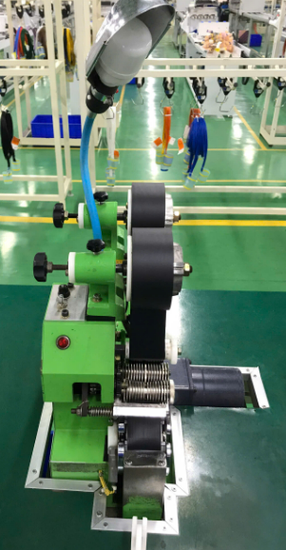
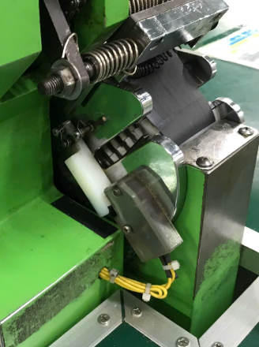
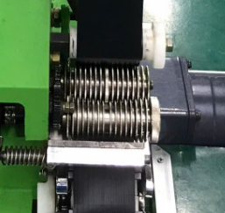
 |  | Bảng kiểm tra | Tiêu chuẩn số | TSCS-G070-0001 | Số máy | T-……….. | page
 |  |  | Ngày lập | 2024.06.10 | Kiểu máy |  | 1/2
Standard Name | Phiếu kiểm tra ( sản xuất ) |  | Tên công đoạn | Taping | Tên máy | Taping machine
Kiểm tra vị trí trên bảng vẽ | Hệ thống điều khiển
Phiên bản. | Ngày sửa đổi | Sự thay đổi | THIẾT LẬP | KIỂM TRA | DUYỆT
a1 | 2024.06.10 | Cập nhật hình ảnh máy | NAM | THANH | LEE SY
Xác nhận sự cố xảy ra
Nhấn máy phát Pop bảo trì
----→ Thông báo đến bộ phận bảo trì
Bộ phận bảo trì sửa chữa
1
2
Ghi lại lịch sử xử lý sự cố
(Trách nhiệm của bảo trì)
Bắt đầu làm việc
STT | Phần kiểm tra | Danh sách kiểm tra | Chức năng | Phương pháp ghi
① | Phần hoạt động | Công tắc | Vận hành máy quấn keo | Sự cố (Y/N)
② | Phần cuộn băng keo | Thước cuộn băng keo | Quấn băng keo | Ghi lại số đo chiều dài

Slide 2
 | Bảng kiểm tra | Tiêu chuẩn số | TSCS-G070-0001 | Số máy | T-…….. | page
 |  | Ngày lập | 2024.06.10 | Kiểu máy |  | 2/2
Standard Name | Daily Checklist(Production) | Tên công đoạn | Quấn keo | Tên máy | Taping machine
Giai đoạn kiểm tra | Thời gian kiểm tra | Phần kiểm tra | Danh sách | Phương pháp kiểm tra | Tiêu chuẩn kiểm tra | Lịch Nhiệm vụ | 2025 Năm ( )Tháng Ca ( )
 |  |  |  |  |  |  | 1 | 2 | 3 | 4 | 5 | 6 | 7 | 8 | 9 | 10 | 11 | 12 | 13 | 14 | 15 | 16 | 17 | 18 | 19 | 20 | 21 | 22 | 23 | 24 | 25 | 26 | 27 | 28 | 29 | 30 | 31
Kiểm tra hàng ngày | Trước khi làm việc/1 lần | ① | Công tắc | Vận hành công tắc chuyển đổi 1 lần (tay) | Dừng phần quay sau 1Rev Y/N | Công nhân sản xuất
 |  | ② | Thước cuộn băng keo | Đo chiều dài cắt băng keo (Tapeline) | Chiều dài cắt (60±5 mm)
Kiểm tra |  | Kiểm tra công nhân sản xuất 1 lần/ngày (Thời gian kiểm tra: trước khi bắt đầu làm) |  |  |  | Quản lý sản xuất
Phiên bản. | Ngày sửa đổi | Sự thay đổi | THIẾT LẬP | KIỂM TRA | DUYỆT
a1 | 2024.06.10 | Cập nhật hình ảnh máy | NAM | THANH | LEE SY

